Slide 1


苏州帕诺米克生物医药科技有限公司

Slide 2


MZKit 桌面工作站软件使用培训
原始数据查看操作
LCMS非靶数据查看
靶向数据查看
培训讲师：谢桂纲
部门&职位：BioDeep 高级研发工程师
日期：2022/07/01

Slide 3
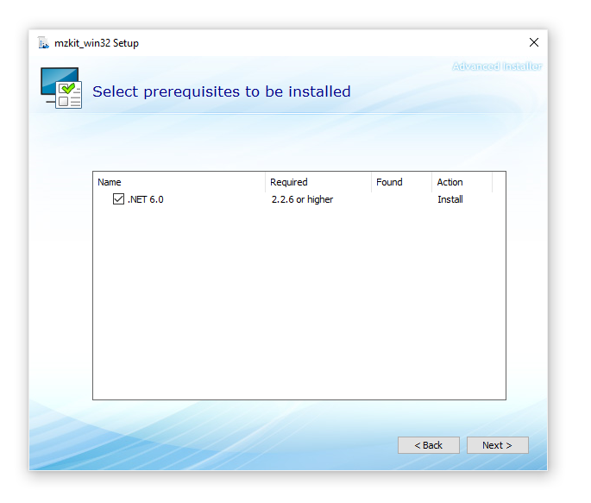
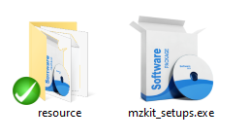
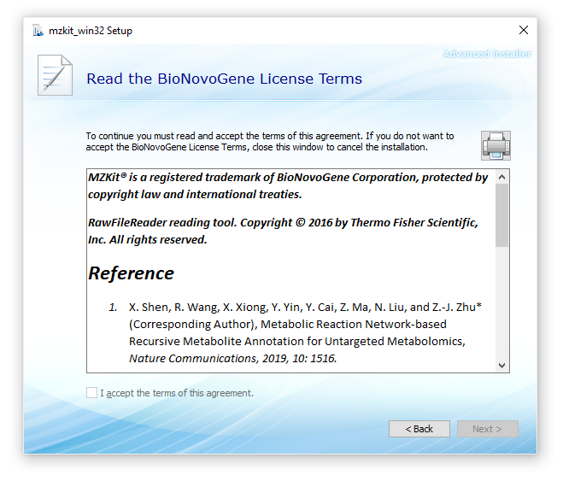
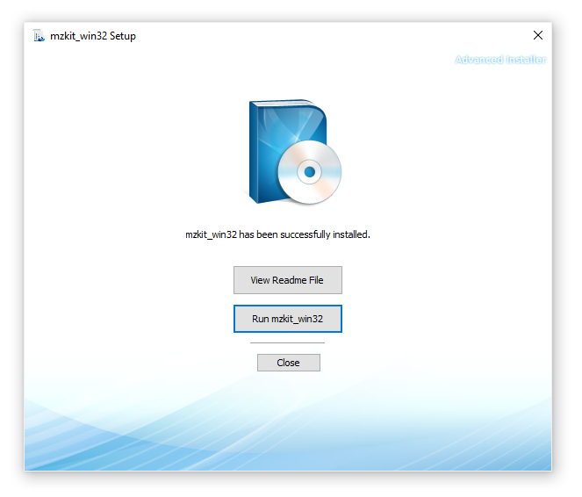
软件安装讲解
安装运行时环境
双击【mzkit_setups.exe】打开安装程序
运行环境需求：
Windows 10/11 x64
屏幕分辨率 1600*1080 或以上
.NET Framework 4.8 mzkit_win32
.NET 6.0 mzkit_server
软件授权确认以及引用文献
成功安装

Slide 4
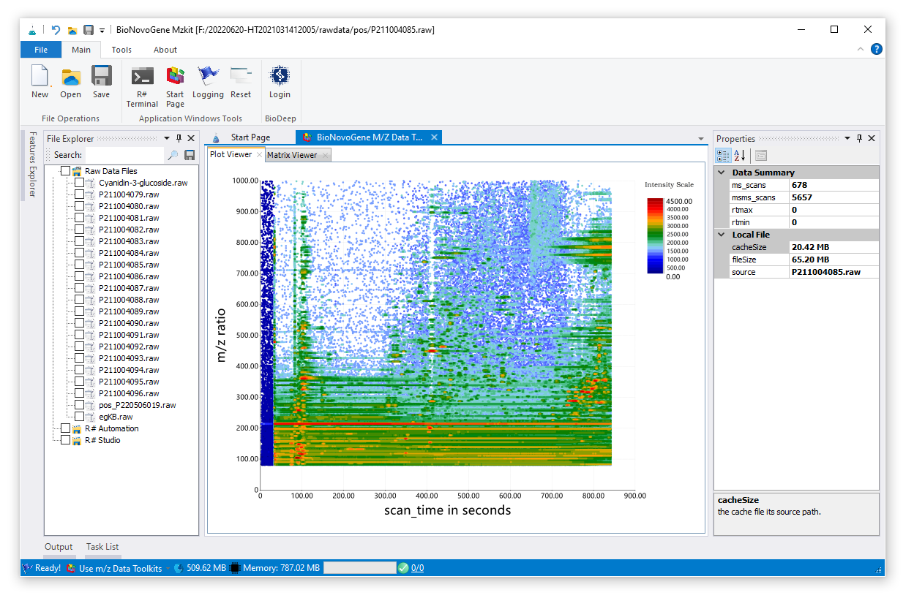
软件主界面说明
1
Ribbon菜单栏
2
数据对象属性
文件浏览器
3
4
数据查看器(可视化图/原始矩阵)

Slide 5
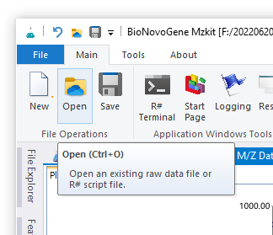
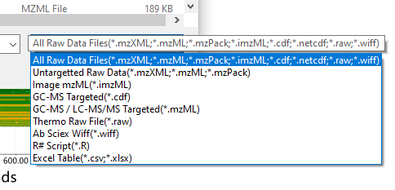
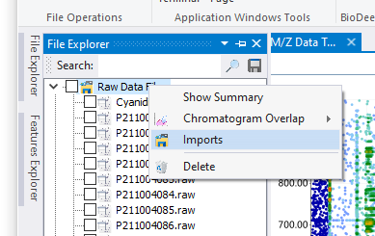
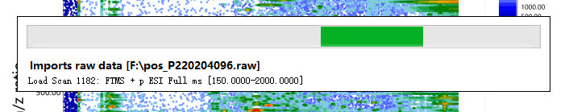
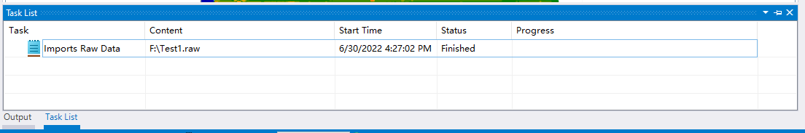
导入原始数据文件
文件打开方法1：
软件主界面Ribbon菜单中点击【Open】按钮，可以打开单个数据文件
(本方法可以支持非靶数据，靶向数据，GCMS数据的打开)
文件打开方法2：
左侧【文件浏览器】中，可以通过右键菜单批量【导入】多个原始数据文件
(本方法仅针对于LCMS非靶向原始数据的打开导入操作)
注：当【文件浏览器】之中不存在原始数据文件的时候，软件会在前台进行文件导入操作，此时主界面上会出现任务进度条：
当已经存在有原始数据文件之后，后续的文件会以后台任务的方式进行执行文件数据导入操作，以减少对前台用户操作体验的影响
支持的原始文件格式：
开源格式 mzXML/mzML/imzML
诺米代谢内部格式 mzPack
赛默飞原始数据文件 Raw
Ab Sciex Wiff
GCMS原始数据文件 CDF
软件前台任务进度条
软件主界面底部的后台任务列表查看

Slide 6
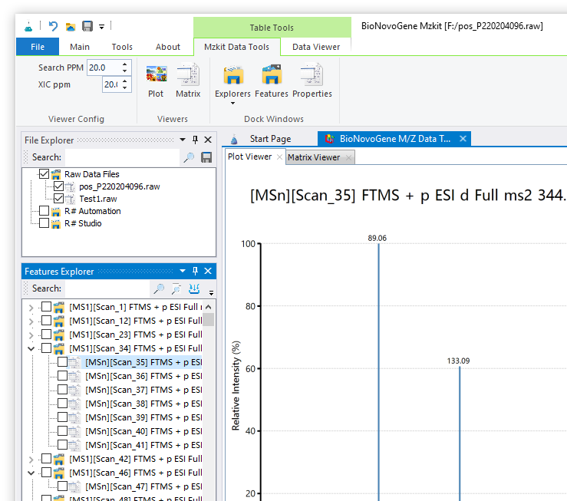
查看原始数据文件
点击软件主界面左上角的【文件浏览器】之中的任意一个所导入的原始数据文件，即可进行文件之中的相关数据信息的查看操作
在【对象浏览器】之中会随之列举出当前所常看的原始数据文件之中的质谱扫描帧列表信息
质谱扫描帧在原始数据文件之中，以树形结构存在：
一级质谱扫描帧的构成为代谢物母离子列表，
一个一级质谱扫描帧之中的响应度前10个离子会产生相应的二级质谱图
【Plot Viewer】会显示当前的数据对象的可视化结果
【Matrix Viewer】则显示当前的数据对象的绘图的原始数据矩阵

Slide 7
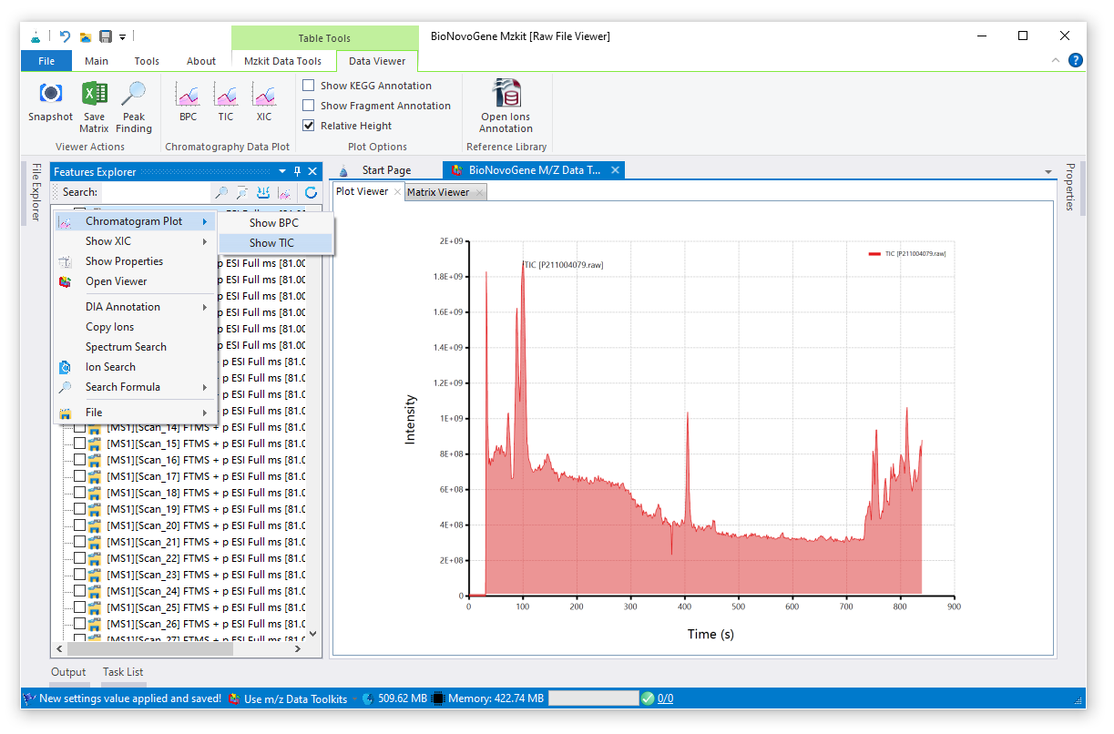
查看TIC色谱图
2
TIC图：将每一个一级扫描帧之中的所有的离子响应值计算出信号值总和，将一级扫描帧的保留时间对这个计算出来的信号值总和做图即可得到TIC图
方法1：在软件主界面左侧的【对象浏览器】之中，通过鼠标右键菜单，依次点击【色谱图】->【查看TIC】图进行查看
方法2：打开原始数据文件之后，可以直接通过顶部的Ribbon菜单栏的【TIC】按钮进行TIC图的绘制
1

Slide 8
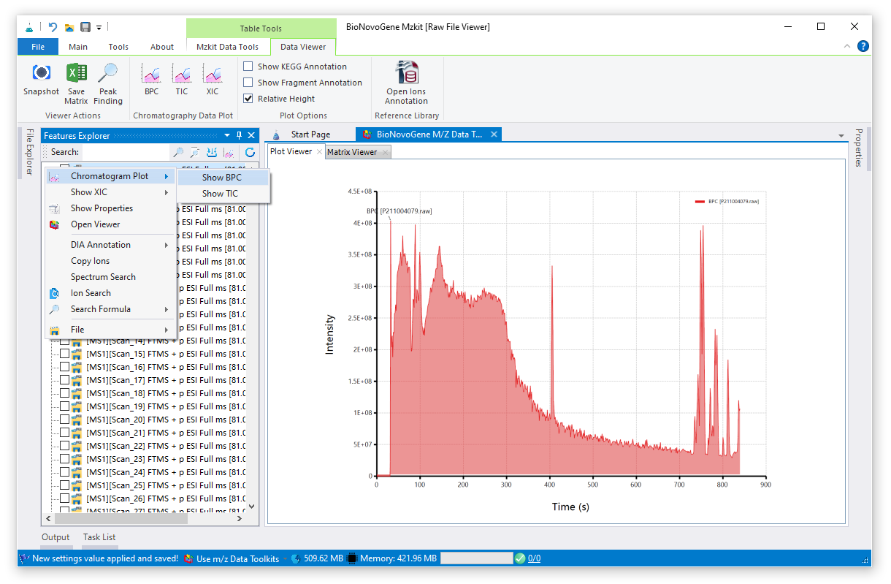
查看BPC色谱图
BPC图：将每一个一级扫描帧之中的所有的离子响应值计算出信号值最大值，将一级扫描帧的保留时间对这个计算出来的信号值最大值做图即可得到BPC图
方法1：在软件主界面左侧的【对象浏览器】之中，通过鼠标右键菜单，依次点击【色谱图】->【查看BPC】图进行查看
方法2：打开原始数据文件之后，可以直接通过顶部的Ribbon菜单栏的【BPC】按钮进行BPC图的绘制
2
1

Slide 9
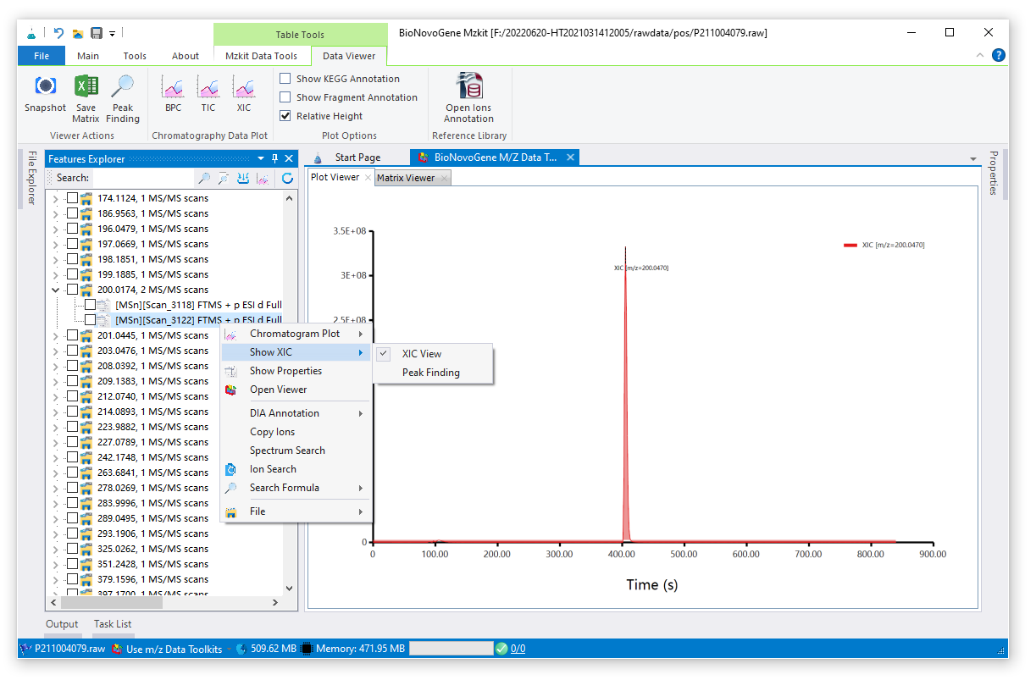
查看XIC色谱图
2
XIC图：我们指定一个目标离子的m/z值，将每一个一级扫描帧之中的等于目标mz的离子响应值计算出信号值最大值，将一级扫描帧的保留时间对这个计算出来的信号值最大值做图即可得到XIC图
方法1：在软件主界面左侧的【对象浏览器】之中，选中某一个二级扫描帧，得到对应的母离子mz，通过鼠标右键菜单，点击【显示XIC谱图】进行查看
方法2：在软件主界面左侧的【对象浏览器】之中，选中某一个二级扫描帧，得到对应的母离子mz，可以直接通过顶部的Ribbon菜单栏的【XIC】按钮进行特定离子的XIC图的绘制
1

Slide 10
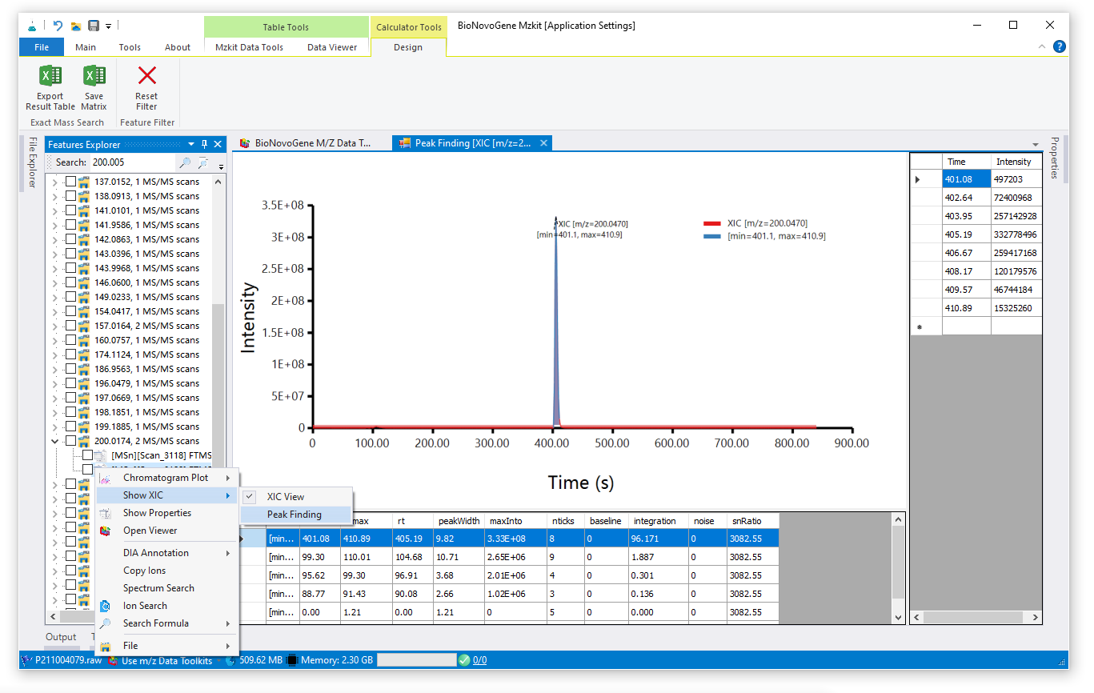
物质峰查找
XIC谱图是在LCMS非靶数据分析之中进行峰面积提取定量计算的基础。
在完成了XIC谱图的获取之后，可以通过MZKit进行峰查找，获取定量信息：
在【对象浏览器】之中，选中某一个二级扫描帧对象得到目标离子的mz值，通过鼠标右键依次选择【显示XIC谱图】->【峰查找】菜单，即可得到目标物质峰的峰查找结果
可以从结果中看见，目标离子峰主要分布于401秒到411秒这个保留时间段内

Slide 11
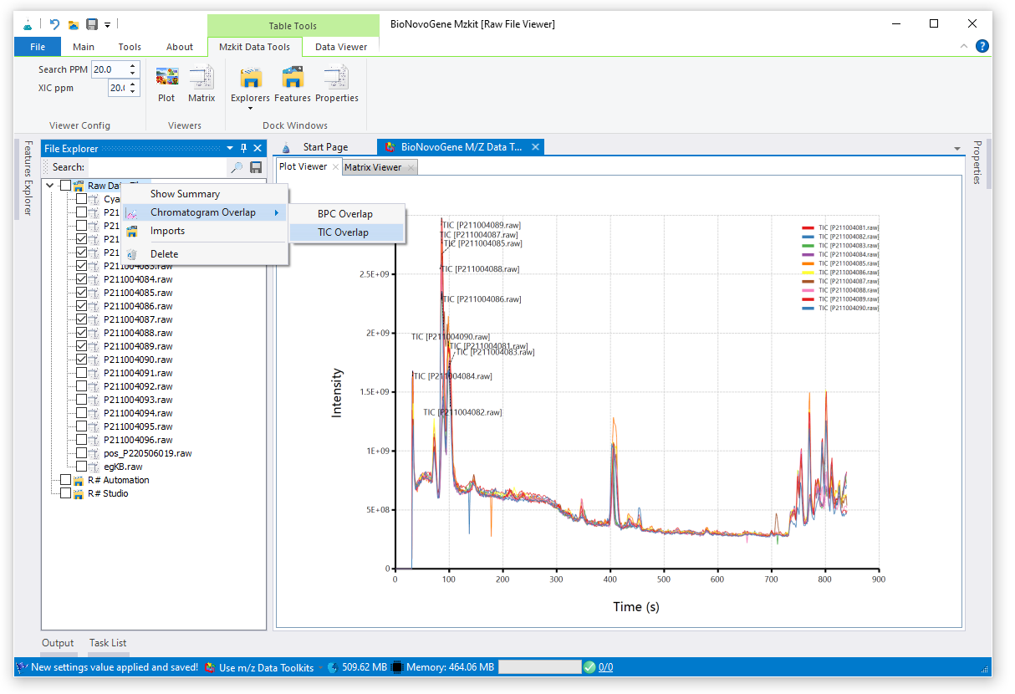
查看TIC/BPC叠加图
在导入多个原始数据文件之后：
在【文件浏览器】之中选中多个需要进行叠加的原始数据文件
在文件夹上通过鼠标右键依次点击【色谱峰叠加图】->【TIC叠加】或者【BPC叠加】即可
2
1

Slide 12
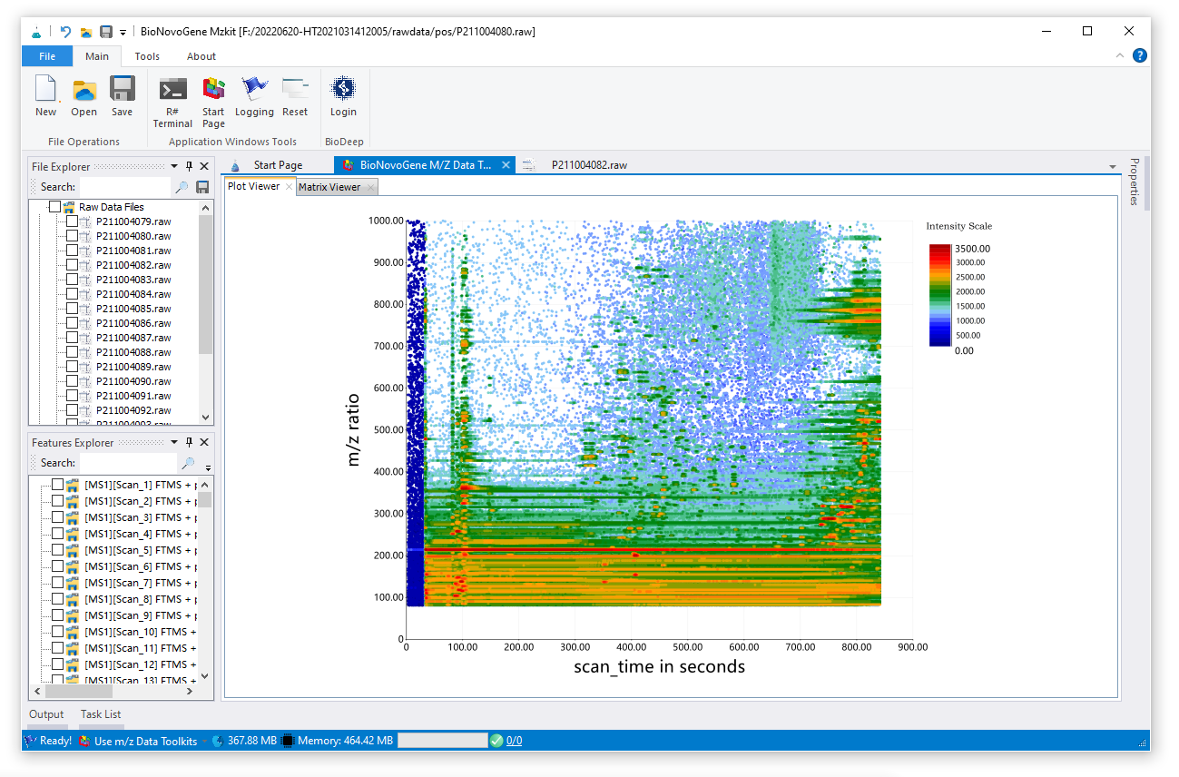
查看离子分布散点图
仅需要在【文件浏览器】之中选择对应的原始数据文件，即可查看对应的原始数据文件的离子分布散点图
在散点图之中：
X坐标轴为离子的保留时间
Y坐标轴为离子的质荷比m/z
离子点的颜色表示离子对应的信号响应值，空白处表示对应位置无数据

Slide 13
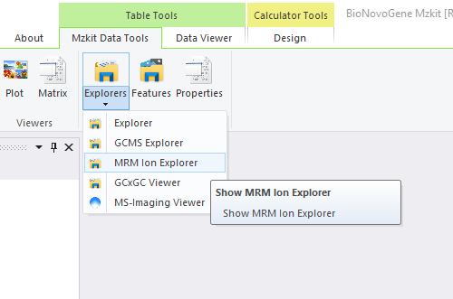
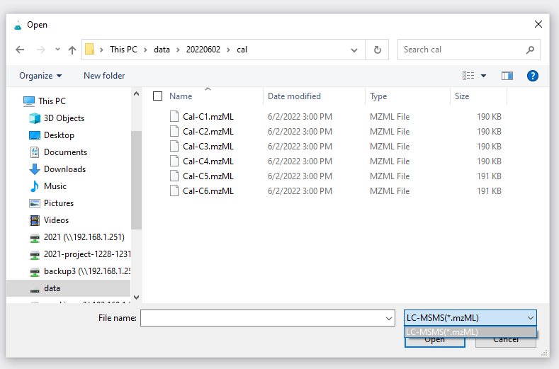
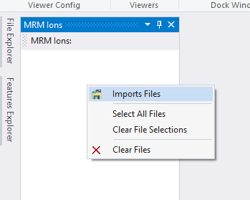
查看MRM靶向数据
在数据工具菜单之中，打开【Explorers】下拉框，选择【MRM离子浏览器】菜单选项，即可打开MRM靶向数据查看器
在【MRM 离子浏览器】之中，通过鼠标右键菜单，选择【导入文件】菜单，可以打开对话框进行MRM靶向原始数据文件的选择操作
在弹出的文件选择对话框中，批量选中导入想要查看的原始数据文件即可
1
2
3

Slide 14
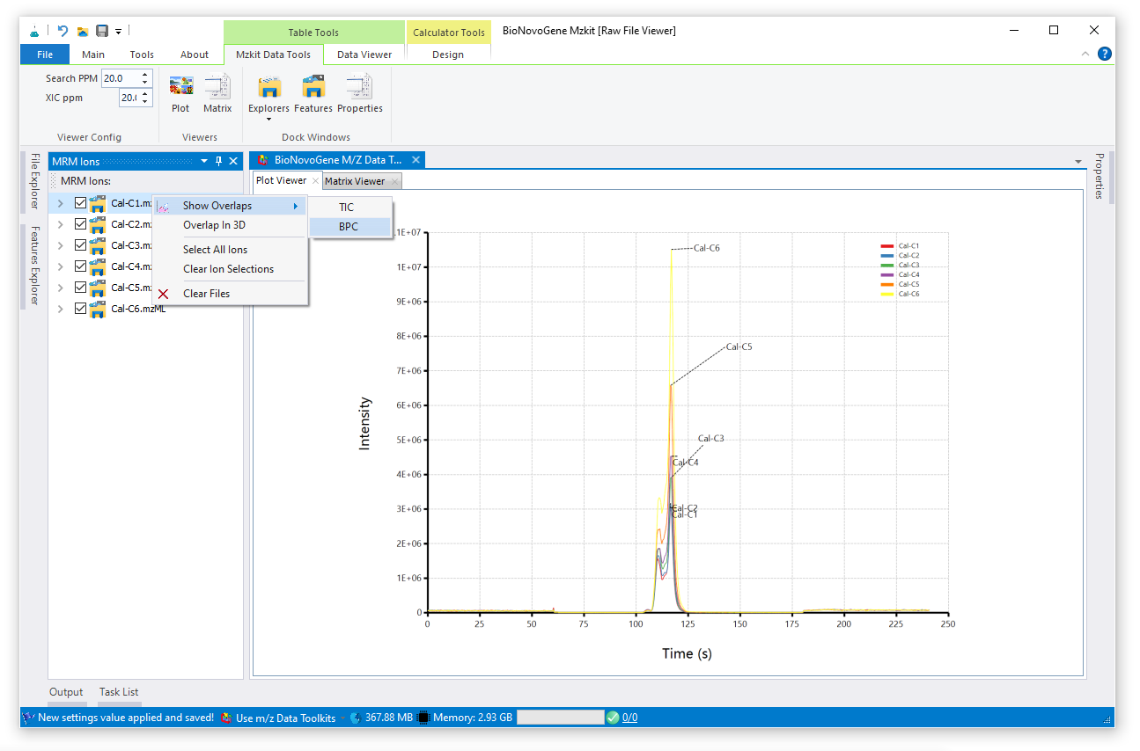
查看MRM靶向文件TIC/BPC叠加图
与查看非靶数据类型的操作，在文件浏览器之中，选中需要进行叠加的原始数据文件
通过右键菜单，依次选择【显示叠加图】->【TIC叠加】或者【BPC叠加】菜单即可

Slide 15
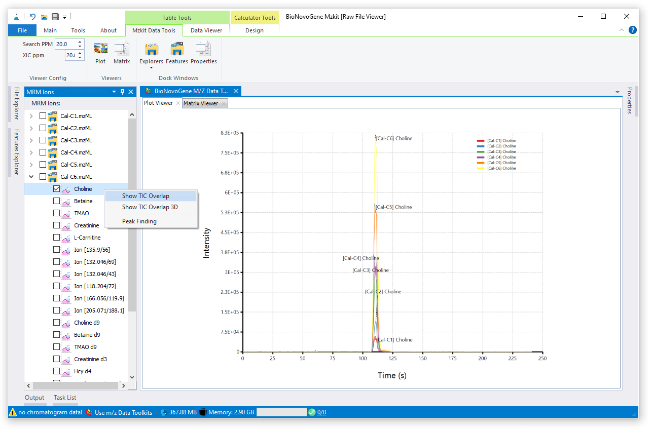
查看离子XIC叠加图
如果需要查看离子的XIC色谱图的叠加图，则可以将不同的原始数据文件之中的目标离子都选中
在目标离子上通过右键菜单【显示TIC叠加图】即可显示目标离子在不同的原始数据文件之中的TIC图的叠加结果

Slide 16
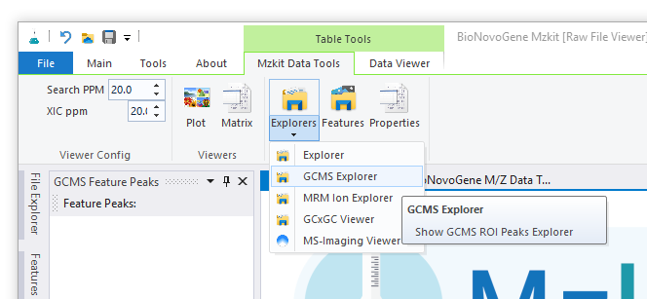
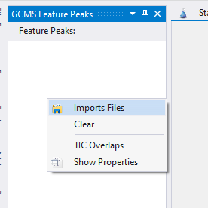
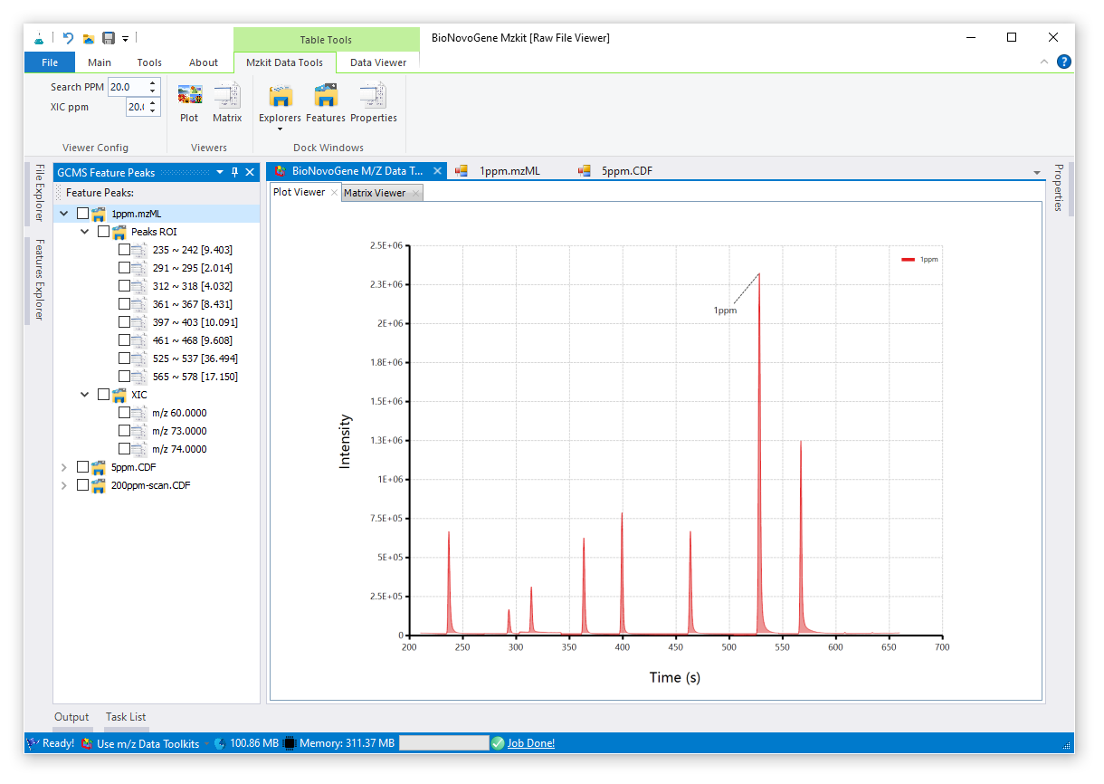
查看GCMS数据
1
2
GCMS原始数据查看主要针对靶向GCMS数据的查看，同时也兼容非靶GCMS原始数据，数据查看步骤：
在数据工具箱标签页，点击【Explorers】下拉框，选中【GCMS浏览器】即可打开GCMS文件列表
在GCMS文件列表之中通过鼠标右键，点击右键菜单中的【导入文件】进行GCMS数据文件的打开。目前GCMS数据查看支持安捷伦CDF文件，赛默飞Raw文件所转换得到的mzML文件
GCMS数据只要由两部分构成：a. 【Peaks ROI】为程序基于GCMS数据的TIC图进行峰识别得到的峰列表；b. 【XIC】为GCMS数据之中所有的一级定量离子列表的XIC谱图
3

Slide 17
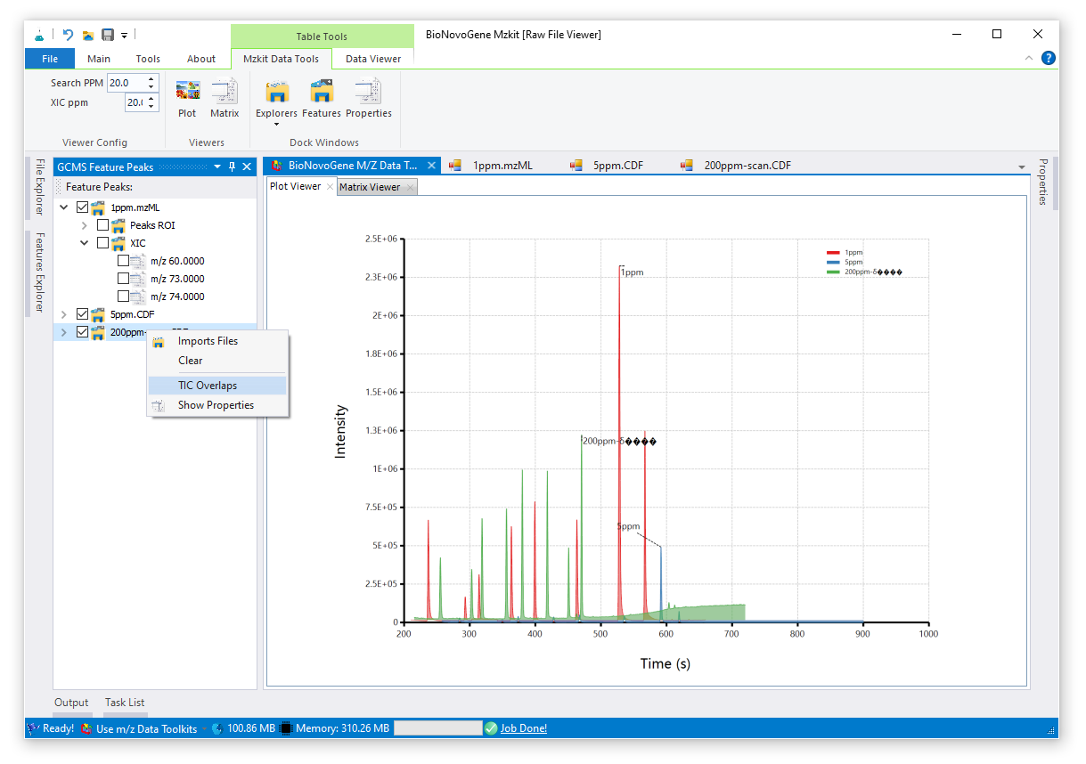
查看GCMS的TIC叠加图
在GCMS的文件浏览器之中，将目标原始文件的复选框勾选上，选中需要进行TIC叠加的GCMS原始数据文件，之后通过鼠标右键菜单【TIC 叠加图】，既可以查看GCMS原始数据的TIC叠加图。

Slide 18
原始数据查看操作实例
代谢物质谱图数据手动查找
问题解决应用场景：
在已经知道代谢物的化学式的前提下，想要在原始数据之中查找
具有二级碎片的代谢物的一级母离子，进行手动峰提取操作

Slide 19
原始数据查看操作实例
代谢物质谱图数据手动查找
问题解决应用场景：
在已经知道代谢物的化学式的前提下，想要在原始数据之中查找
具有二级碎片的代谢物的一级母离子，进行手动峰提取操作

Slide 20
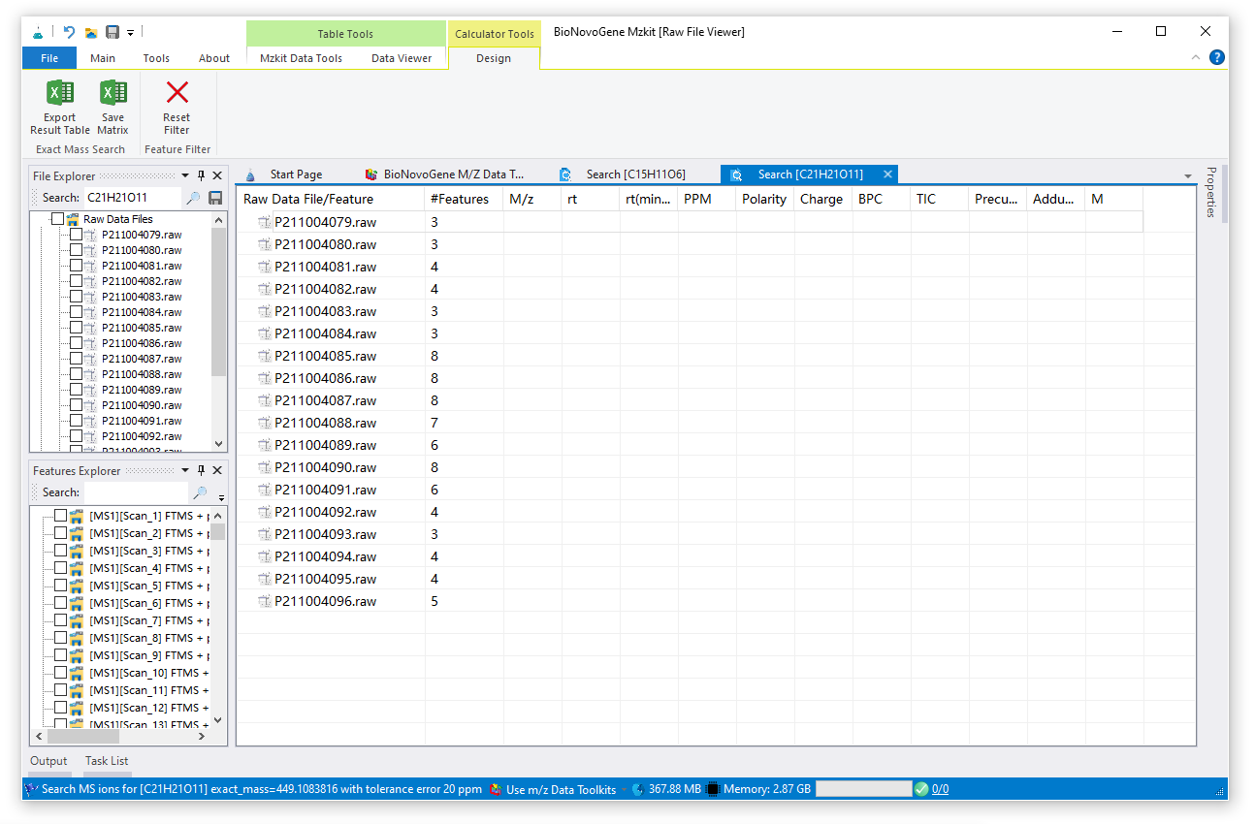
离子快速搜索
如果需要查看原始数据文件之中，特定化学式的代谢物离子出现位置，可以直接在【文件浏览器】之中输入目标化学式进行搜索即可
程序会自动根据化学式计算出精确分子质量
之后根据精确分子质量在不同的母离子加合物的形式下计算出对应的理论m/z
基于所计算出来的理论m/z在原始数据文件之中进行对应的离子信息查找
例如我们想要查找Cyanidin-3-glucoside的离子信息，则输入Cyanidin-3-glucoside的化学分子式C21H21O11，点击放大镜按钮进行查找，程序会列举出改化学式在所有原始数据文件中出现的情况
2
1

Slide 21
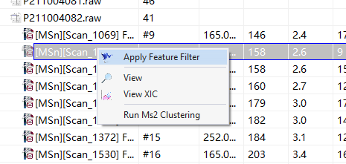
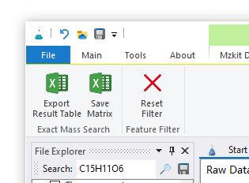
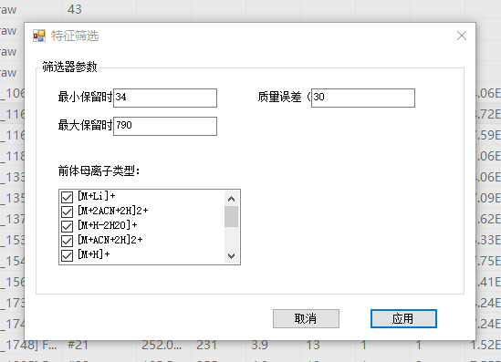
离子特征筛选
假若搜索出来的元素太多了，我们可以进行一些特征筛选：
在搜索结果列表之中，点击鼠标右键，在右键菜单上选择【应用特征筛选】
在弹出的对话框之中，我们可以缩短选择的保留时间范围，mz匹配的ppm误差大小和母离子加合物类型的选择。设定筛选条件后，点击【应用】执行筛选
假若需要取消筛选条件，则点击软件主界面左上角菜单之中的【重设筛选条件】按钮重置整个搜索结果列表
1
3
2

Slide 22
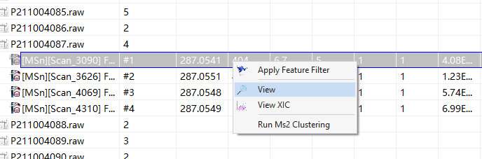
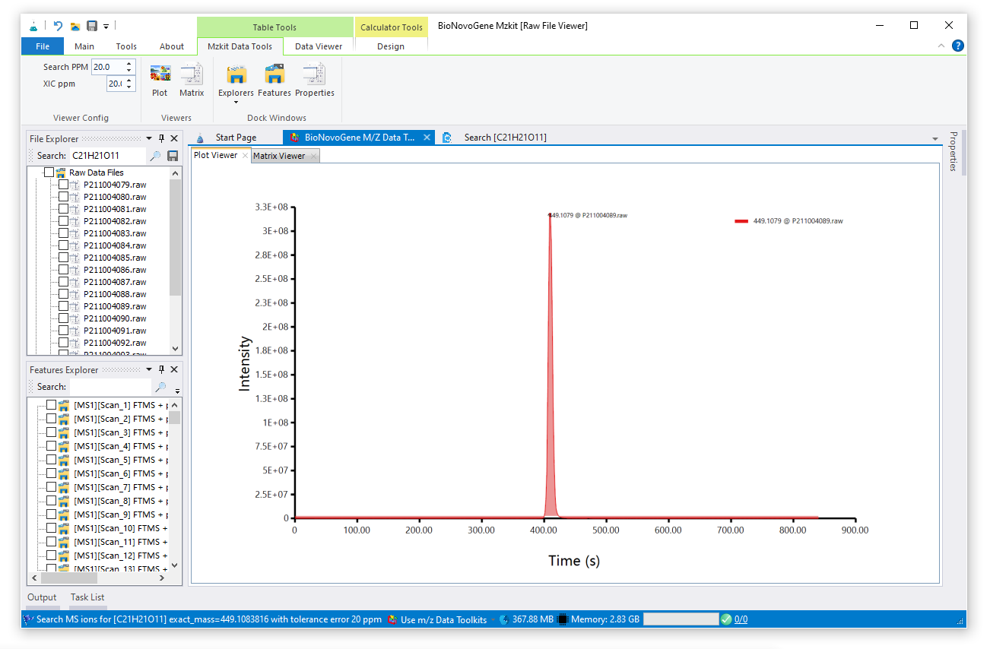
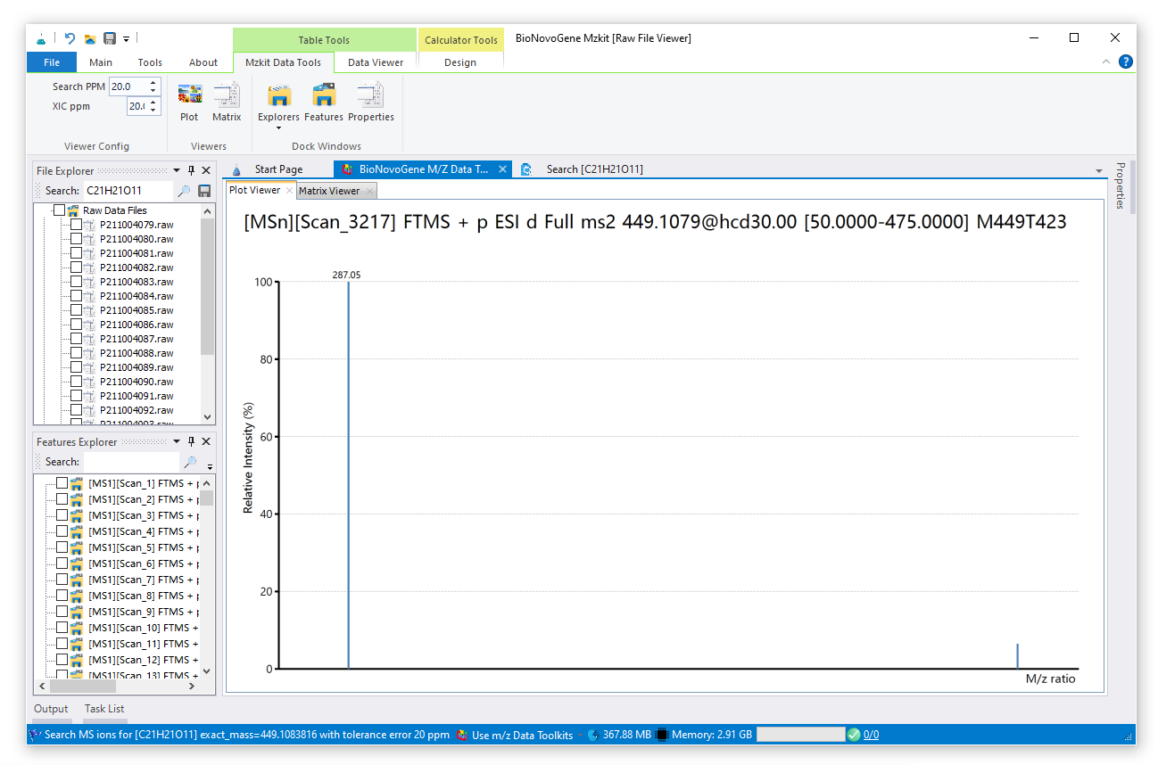
查看二级谱图和离子峰图
在列表上，展开对应的原始数据文件，在二级数据上点击鼠标右键，在右键菜单上选择【查看】菜单
之后程序会在查看器绘图区显示对应的二级质谱图可视化结果
假若需要查看所选择的离子的XIC色谱图，则可以在右键菜单上选择【查看XIC】菜单
1
3
查看离子峰图
2
查看二级质谱图

Slide 23
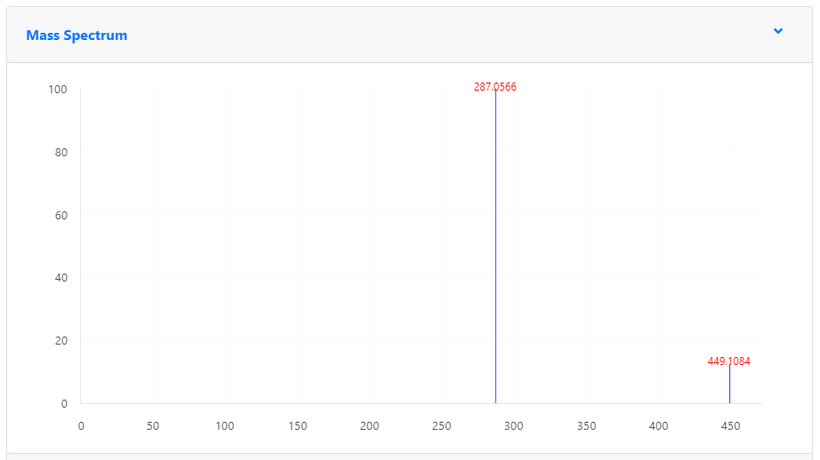
比较二级质谱图
得到的二级质谱图之中，特征离子碎片为287.05，与标准品库之中对应物质的数据相比较，发现该物质同样也具有287.05的二级碎片，所以基于此方法过程，我们成功的在原始数据之中手动查找出了Cyanidin-3-glucoside的二级碎片

Slide 24
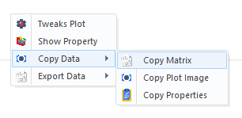
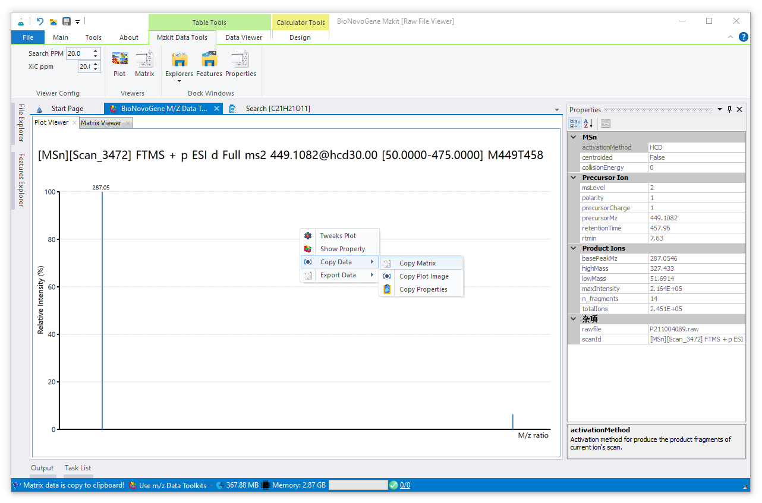
复制结果数据
在绘图区之中，通过鼠标右键菜单，可以：
【显示属性】可以在右边展开一个属性窗口，显示当前所查看的二级谱图的属性信息，例如离子化方式，电荷数，极性，母离子信息等
可以通过相应的右键菜单进行数据的复制：【复制矩阵】可以复制二级质谱数据矩阵至剪切板；【复制作图结果】可以复制二级质谱图图片至剪切板；【复制属性】则可以将右边属性窗口之中的属性值复制到剪切板之中
完成数据复制之后，可以粘贴至Excel表格之中保存结果数据

Slide 25
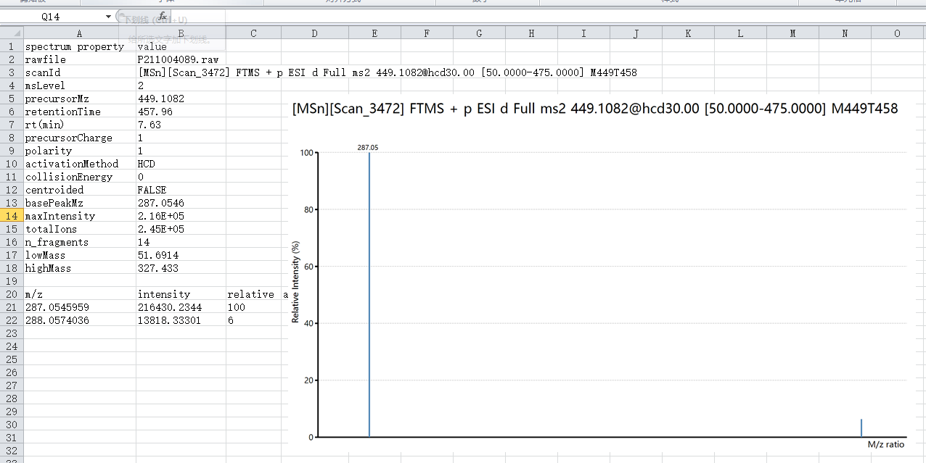
复制结果数据
3
【Copy Properties】
2
【Copy Plot Image】
1
【Copy Matrix】

Slide 26




0512-62959105
江苏省苏州市工业园区新平街388号2号楼
market@bionovogene.com

